Slide 1
LiveFFSS
Suivi et organisation des compétitions de sauvetage sportif
Démonstration · [DATE] · [PRÉSENTÉ PAR]

Slide 2
CONTEXTE
Pourquoi LiveFFSS
Aujourd'hui
· [Comment se déroule l'organisation actuellement]
Ce qu'on veut obtenir
· [Objectif de l'application]
Les points de friction
· [Ce qui coince : papier, tableurs, attente…]
Qui s'en sert
· [Organisateurs, jury, athlètes, public]
[À COMPLÉTER] cette page est une trame — remplace les quatre blocs par ton propre contexte.
LiveFFSS · Démonstration
2

Slide 3
EN BREF
LiveFFSS en une page
Une application mobile Flutter branchée sur l'API de la FFSS (ffss.fr), pour suivre une compétition de sauvetage sportif et pour l'organiser.
Deux usages
· Consulter : compétitions, épreuves, engagés, clubs
· Organiser : programme, séries, marshalling, bracelets
Sans compte / avec compte
· Tout le volet consultation est ouvert
· La connexion FFSS débloque les actions d'organisation
Deux disciplines
· Côtier (plage) — 16 places par course
· Eau plate (bassin) — 8 places
Chiffres
· 12 écrans, 287 fichiers Dart
· 66 fichiers de tests unitaires
· Interface bilingue FR / EN
LiveFFSS · Démonstration
3

Slide 4
VUE D'ENSEMBLE
Carte de l'application
Accueil
recherche · filtres
Détail compétition
Évènements · Programme Clubs · Points
Détail épreuve
Engagés · Séries Résumé
Tirage des séries
Favoris
Course
résultats à venir
Connexion
profil
Bracelets RFID
écriture NFC
Programme
structure · horaires
Éditeur de structure
tours · bracket
Bleu : consultation, ouverte à tous. Orange : organisation, réservée aux organisateurs. Gris : écran incomplet.
LiveFFSS · Démonstration
4

Slide 5
CONVENTION
Comment lire les pastilles
Chaque écran de la démo porte une pastille d'état, en haut à droite.
Livré
· L'écran fait ce qu'on attend de lui, avec de vraies données.
Coquille
· L'écran existe et se navigue, son contenu reste à écrire.
Partiel
· Fonctionne, mais avec une limite assumée — le plus souvent :
· les données restent sur l'appareil, faute d'endpoint FFSS.
Non implémenté
· L'interface est prête, la source de données est bouchonnée.
LiveFFSS · Démonstration
5

Slide 6
01
Parcours spectateur
Ce que voit quelqu'un qui ouvre l'app sans compte.
LiveFFSS · Démonstration
6

Slide 7
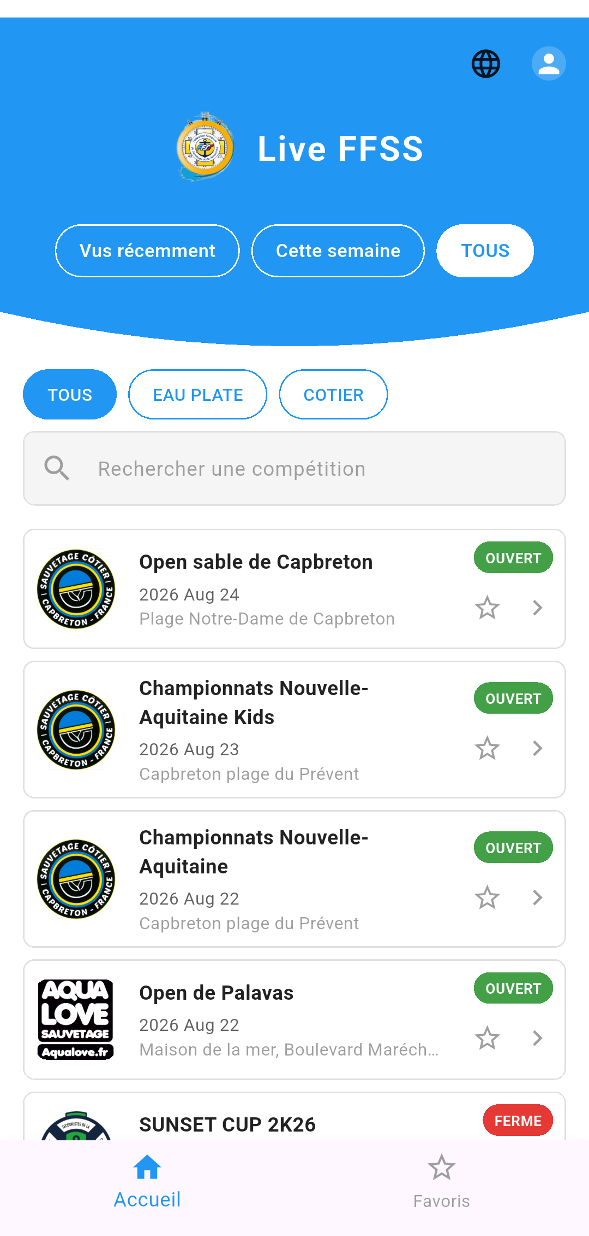
ACCUEIL
Trouver une compétition
Livré
Le point d'entrée : toutes les compétitions FFSS, la plus proche en tête.
• Trois vues : Vus récemment · Cette semaine · Tous
• « Cette semaine » est filtrée côté serveur, pas dans l'app
• Filtre de discipline : Tous / Eau plate / Côtier
• Étoile pour suivre, pastille Ouvert / Fermé pour les engagements
• Tirer vers le bas pour rafraîchir
LiveFFSS · Démonstration
7

Slide 8
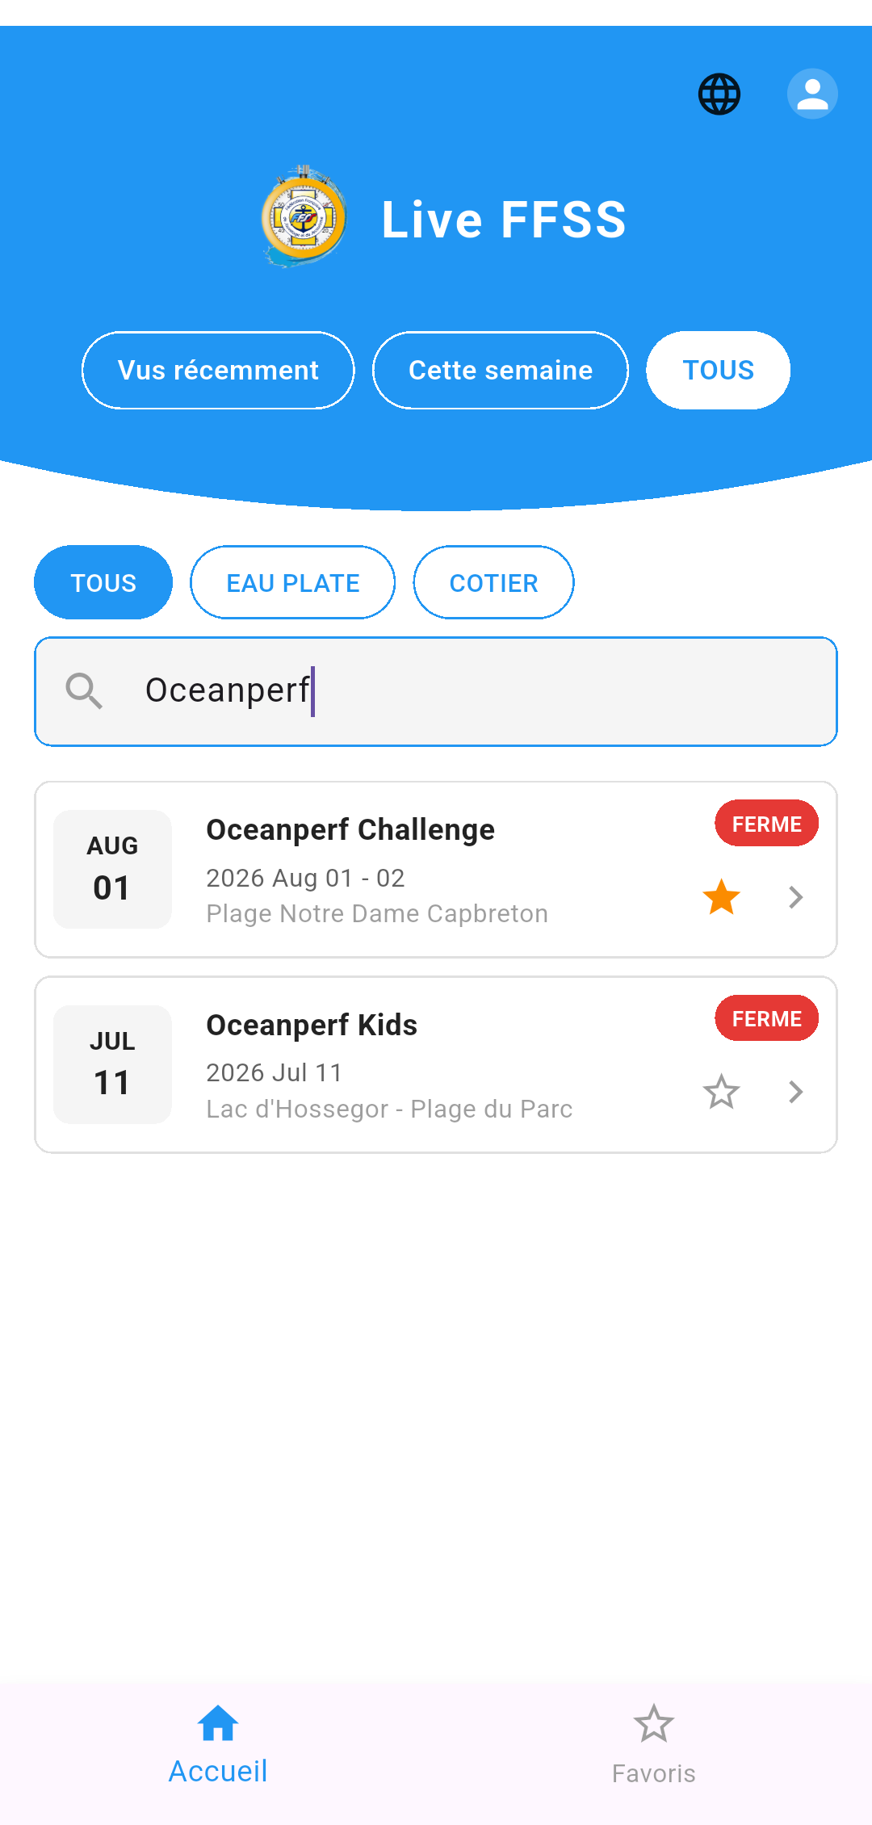
ACCUEIL
Recherche
Livré
Recherche instantanée sur le nom et le lieu, appliquée à la vue courante.
• Se combine avec le filtre de discipline
• Chaque carte porte la date, le lieu et le logo du club organisateur
• À défaut de logo, un bloc date lisible de loin
LiveFFSS · Démonstration
8

Slide 9
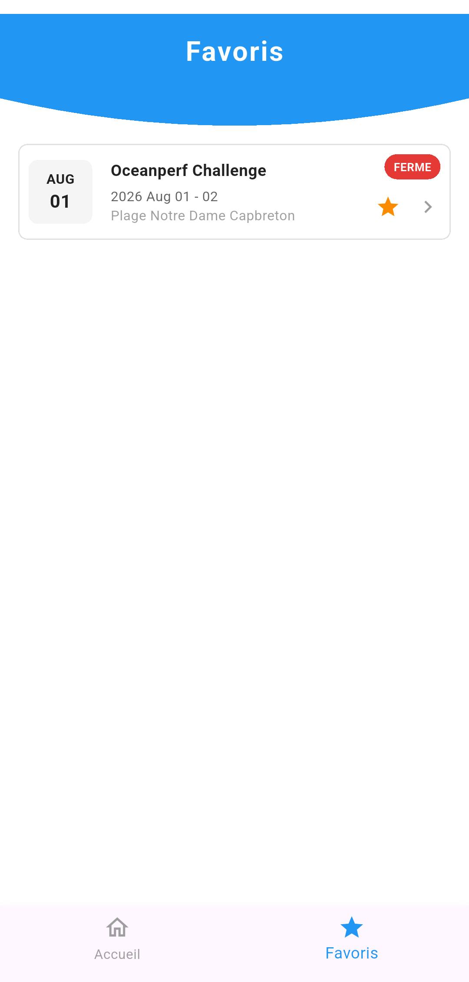
FAVORIS
Suivre ses compétitions
Livré
Deuxième onglet de la barre inférieure : les compétitions mises en favori.
• Aucun compte nécessaire — la liste vit dans le stockage sécurisé du téléphone
• Même carte que l'accueil, retrait d'un tap
• L'app garde aussi les 20 dernières compétitions consultées
LiveFFSS · Démonstration
9

Slide 10
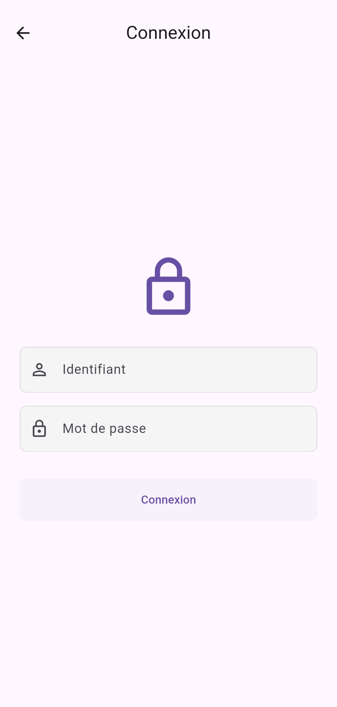
COMPTE
Connexion
Partiel
Identifiant et mot de passe FFSS. Le jeton est conservé en stockage sécurisé.
• La consultation ne demande jamais de compte
• La connexion débloque le programme, le tirage et les bracelets
• Expiration de session gérée globalement : déconnexion et retour ici
⚠ Cet écran est encore sur le thème Material par défaut — à aligner sur la charte
LiveFFSS · Démonstration
10

Slide 11
COMPTE
Profil
Livré
Capture à insérer
Identité du licencié : nom, club, rôle, et déconnexion.
• Alimenté par l'endpoint FFSS du profil connecté
• Le profil est mis en cache pour un démarrage hors ligne
⚠ Capture manquante : l'appareil de démo n'était pas connecté
[À COMPLÉTER] ouvre l'app connecté, capture l'écran Profil et dépose-le ici.
LiveFFSS · Démonstration
11

Slide 12
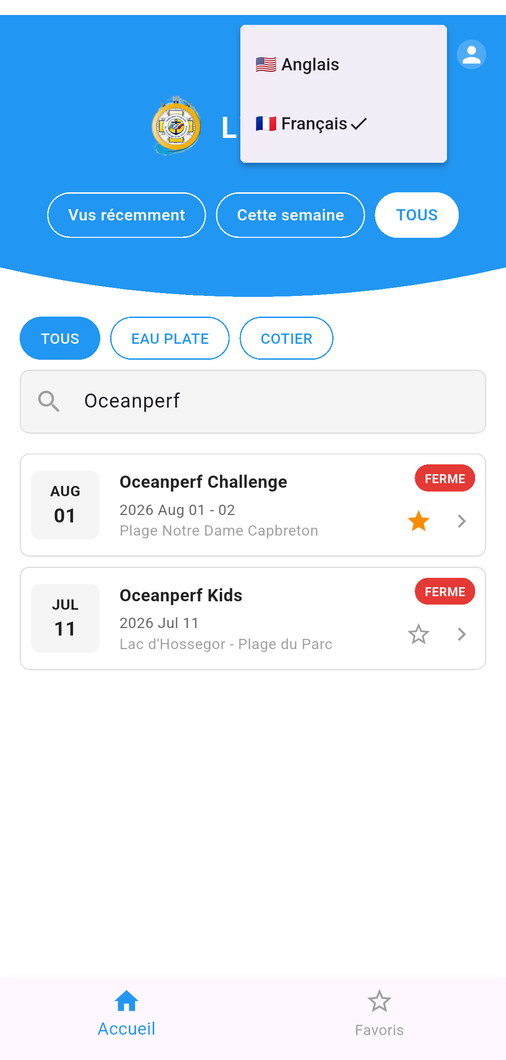
RÉGLAGES
Bilingue
Livré
Français et anglais, le choix est persisté entre deux lancements.
• Toutes les chaînes d'interface passent par le catalogue de traductions
• Aucun texte en dur dans les écrans
LiveFFSS · Démonstration
12

Slide 13
02
La compétition
Quatre onglets : ce qui se court, quand, avec qui, et pour combien de points.
LiveFFSS · Démonstration
13

Slide 14
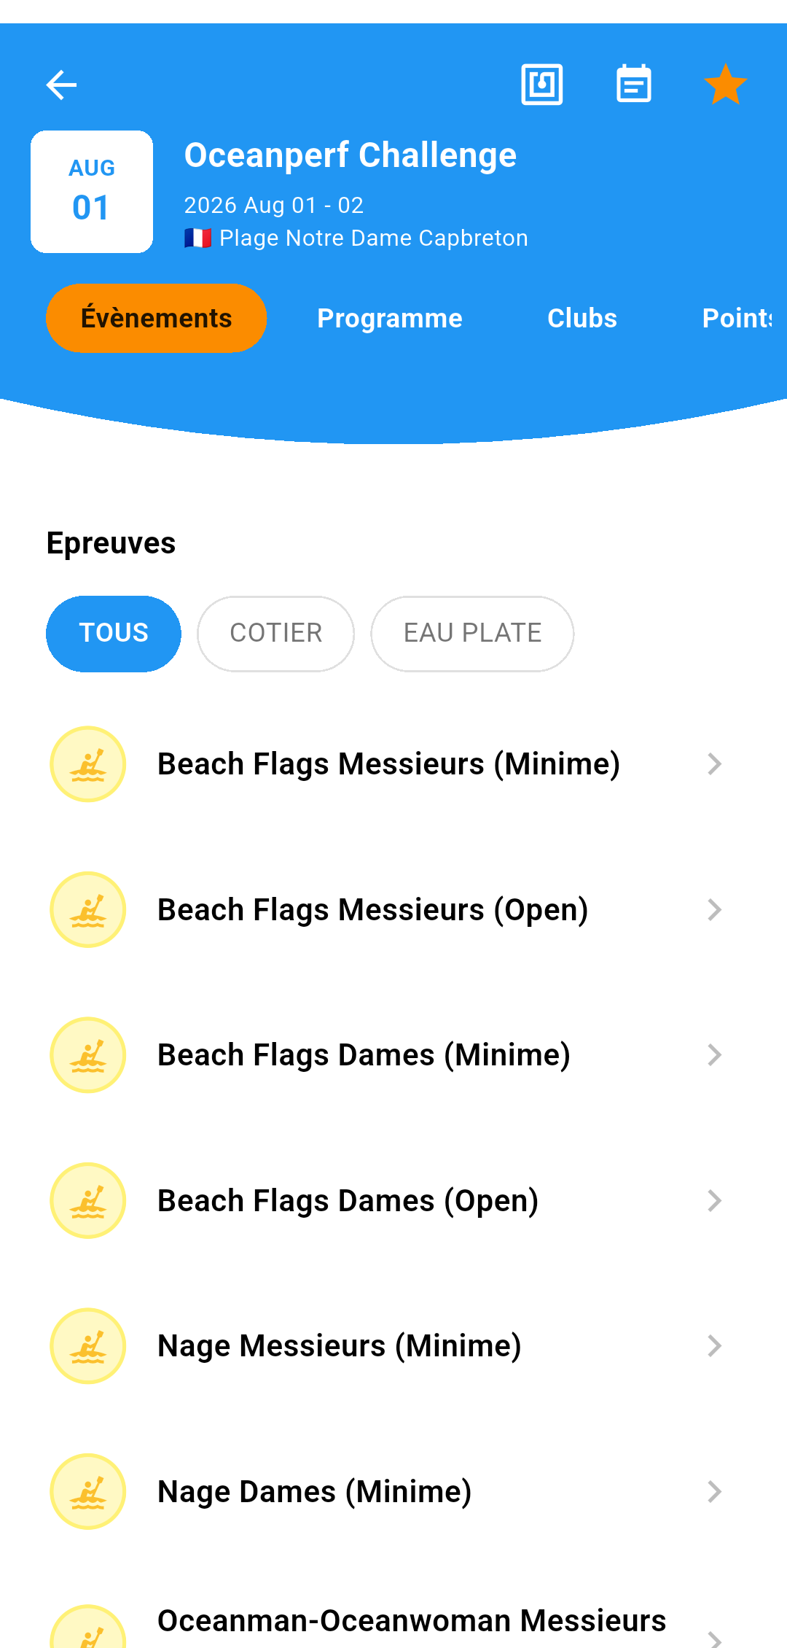
COMPÉTITION · ONGLET 1
Évènements
Livré
L'en-tête porte les dates, le lieu, le club organisateur et les accès organisateur.
• Une épreuve = discipline × sexe × catégorie
• Filtre Côtier / Eau plate
• Icône calendrier : construction du programme
• Icône NFC : écriture des bracelets
• Étoile : mise en favori depuis la fiche
LiveFFSS · Démonstration
14

Slide 15
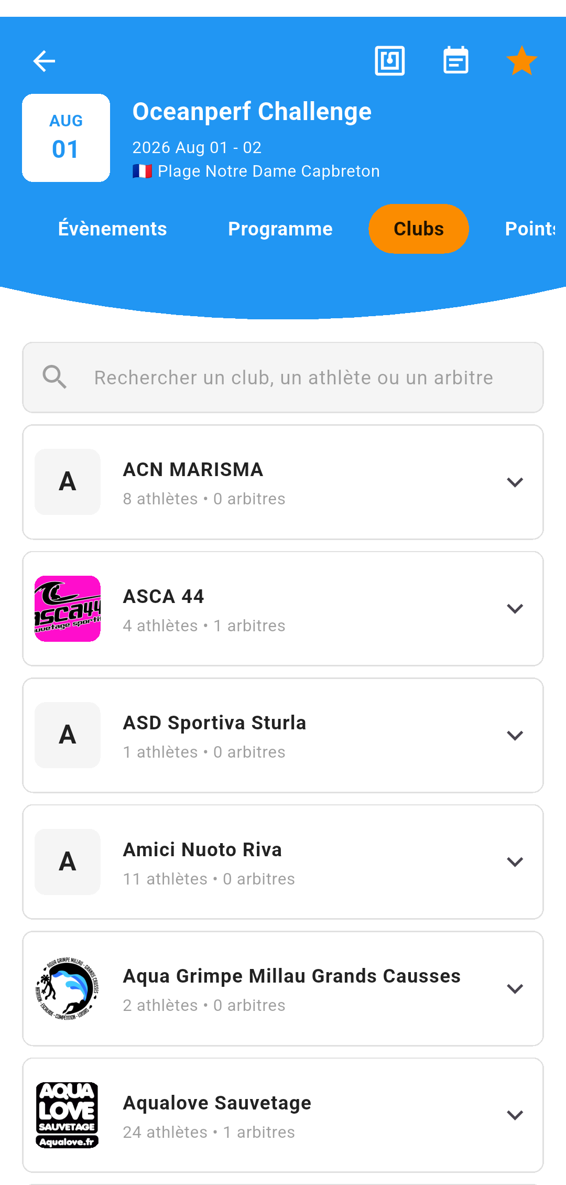
COMPÉTITION · ONGLET 3
Clubs
Livré
Tous les clubs engagés, avec leur effectif d'athlètes et d'arbitres.
• Recherche transverse : club, athlète ou arbitre
• Logo du club, puis bonnet, puis initiale — jamais d'icône générique
• Les clubs étrangers et les invités sont résolus eux aussi
LiveFFSS · Démonstration
15

Slide 16
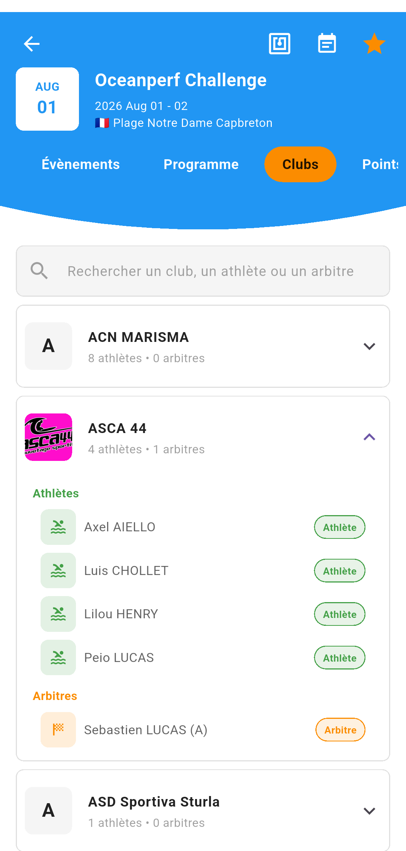
COMPÉTITION · ONGLET 3
Clubs — le détail
Livré
Déplier un club donne la liste nominative de ses athlètes et arbitres.
• Utile au pointage d'arrivée d'une délégation
• Même source que la liste des engagés d'une épreuve
LiveFFSS · Démonstration
16

Slide 17
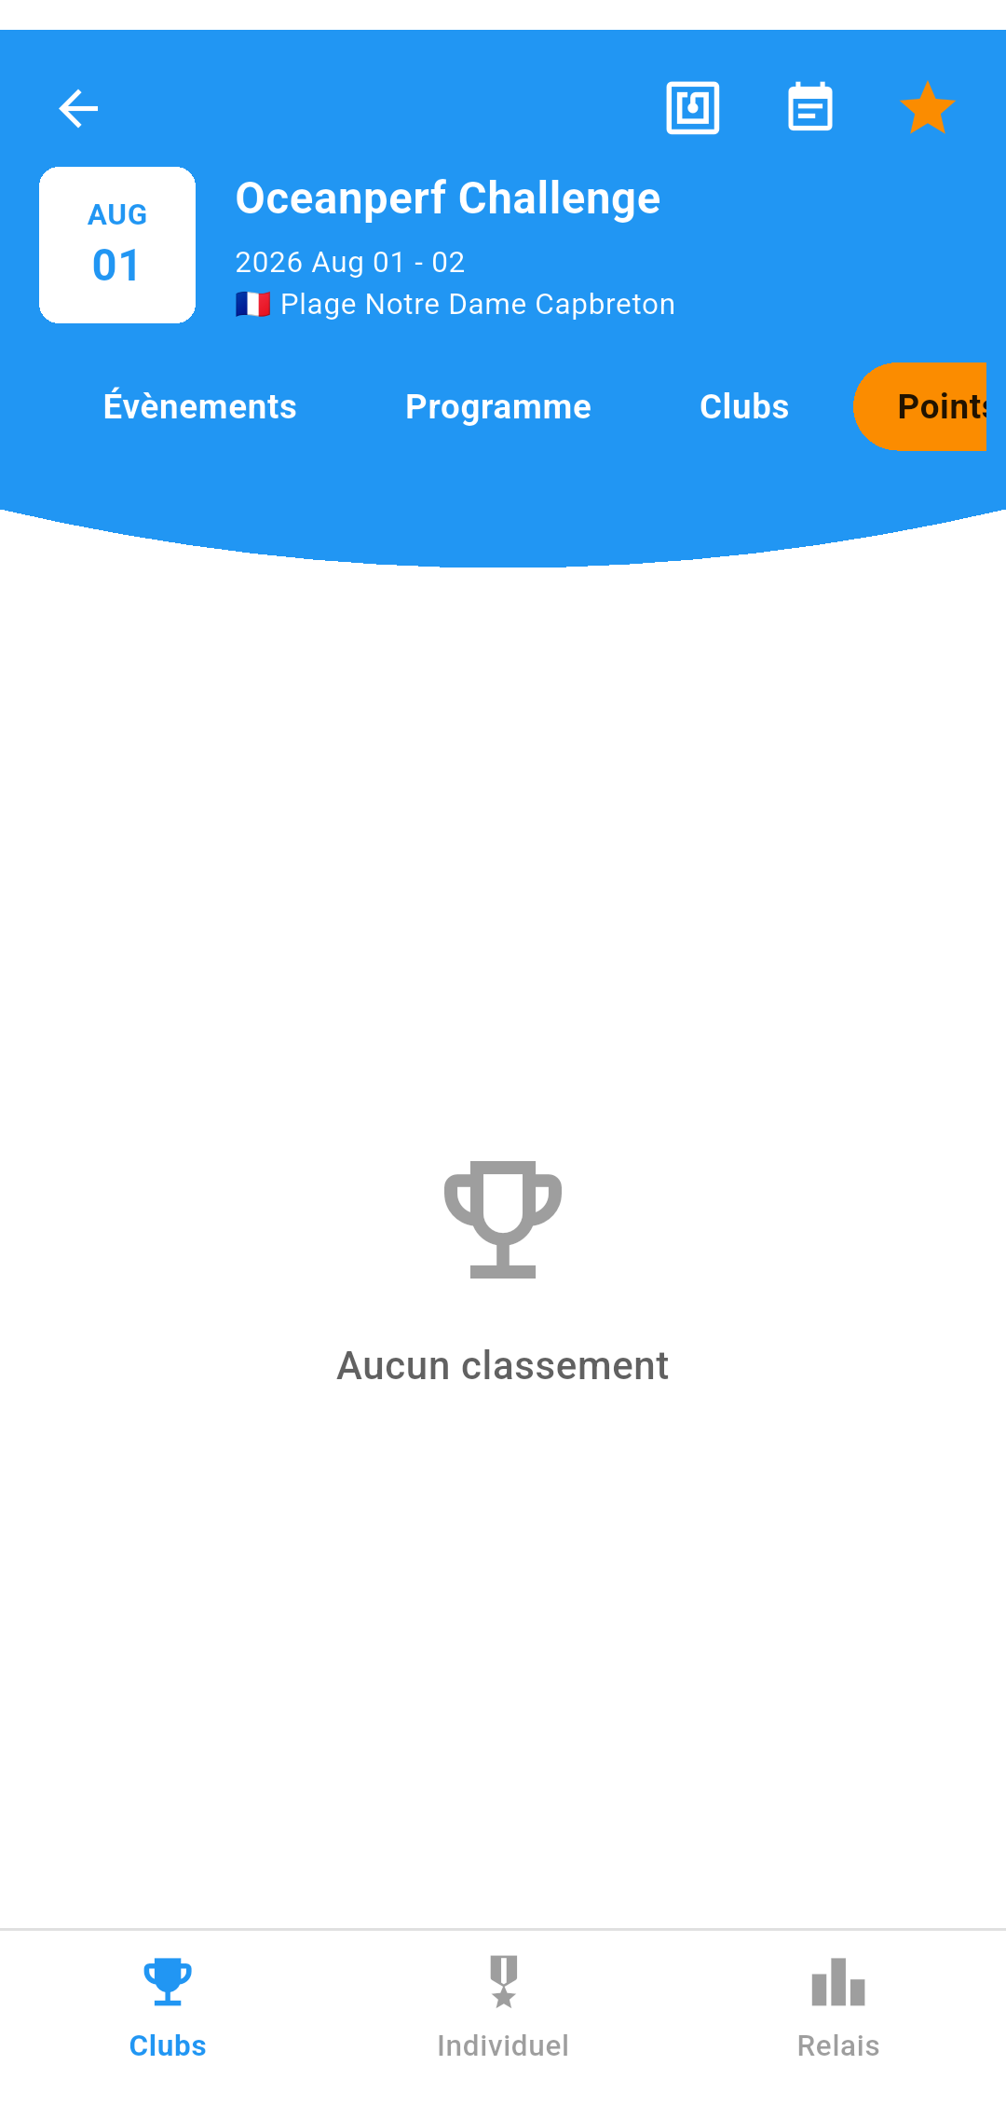
COMPÉTITION · ONGLET 4
Points
Non implémenté
Trois classements prévus : par club, individuel, et relais.
• L'écran, la navigation et l'état vide sont en place
⚠ Les endpoints de classement FFSS ne sont pas documentés
⚠ La source de données renvoie des listes vides — rien à afficher
• Le jour où le backend arrive, seule la source change
LiveFFSS · Démonstration
17

Slide 18
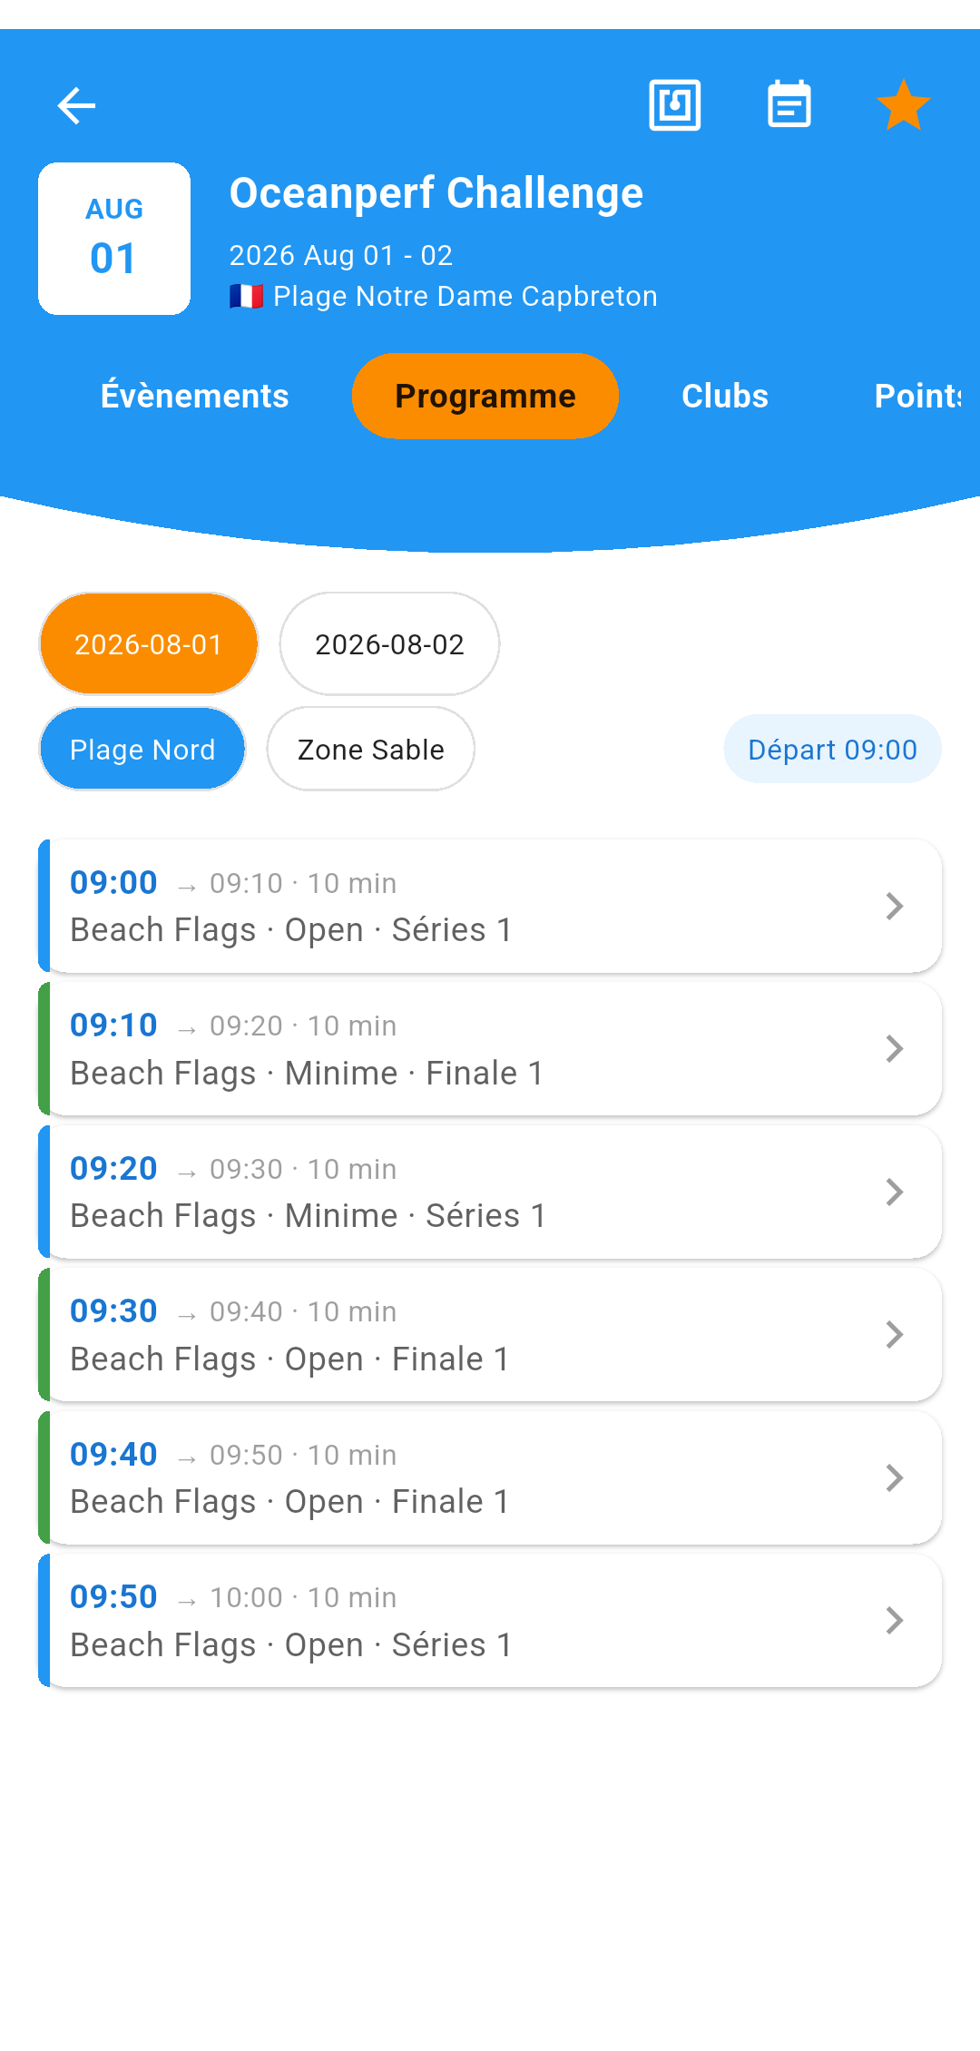
COMPÉTITION · ONGLET 2
Programme (lecture)
Partiel
La vue publique du déroulé : par jour, par site, heure par heure.
• Une ligne par course, avec son créneau et sa durée
• Liseré bleu pour les séries, vert pour les finales
⚠ Alimenté par le programme construit dans l'app, pas par le serveur
LiveFFSS · Démonstration
18

Slide 19
03
L'épreuve et le marshalling
Là où se joue la journée : qui est là, dans quelle série, et à quelle heure.
LiveFFSS · Démonstration
19

Slide 20
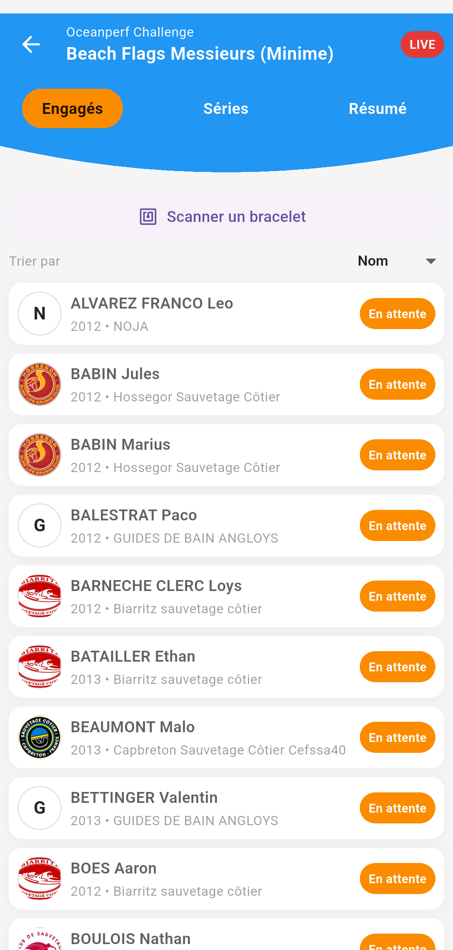
ÉPREUVE · ONGLET 1
Engagés
Livré
Les athlètes inscrits sur l'épreuve, avec club et année de naissance.
• Tri par nom, par club ou par dossard
• Chaque athlète porte un état de présence
• Rafraîchissement automatique toutes les 10 secondes
• Le bonnet du club sert de vignette
LiveFFSS · Démonstration
20

Slide 21
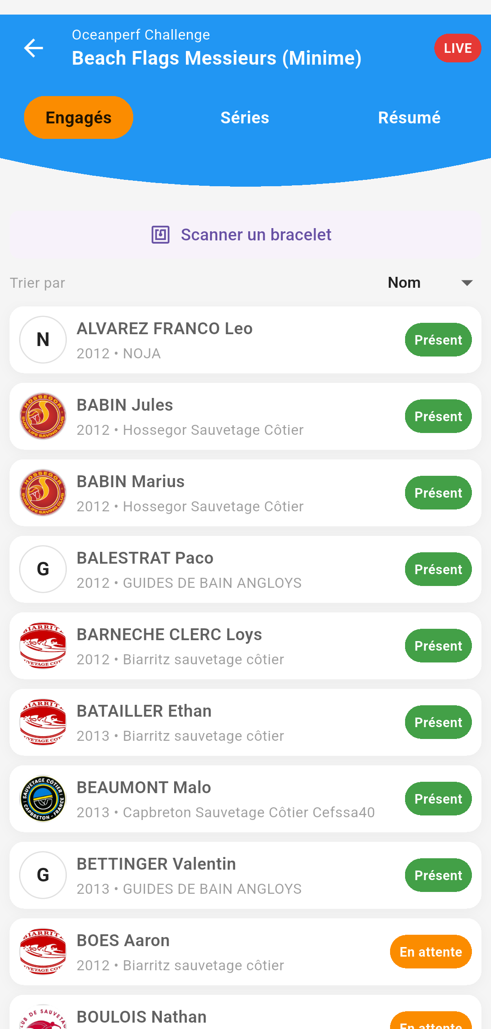
ÉPREUVE · ONGLET 1
Pointer les présents
Partiel
Le cœur du marshalling : valider qui se présente au départ.
• Un tap bascule « En attente » en « Présent »
• Ou scan du bracelet NFC, sans toucher la liste
• Le pointage alimente directement le tirage des séries
• Conservé entre deux rafraîchissements et deux ouvertures de l'app
⚠ Stocké sur l'appareil : deux téléphones qui pointent la même épreuve ne voient pas le travail de l'autre
LiveFFSS · Démonstration
21

Slide 22
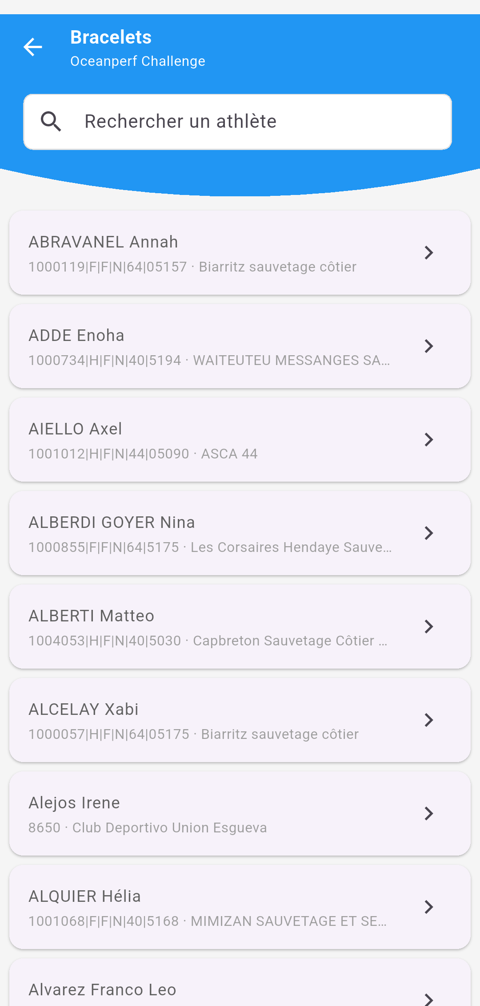
BRACELETS
Écrire les bracelets
Livré
Encodage NFC des bracelets, en amont de la compétition.
• Tous les athlètes de la compétition, recherche par nom
• Chaque ligne affiche la charge utile qui sera écrite
• Doublons entre clubs dédupliqués automatiquement
• Accessible depuis l'en-tête de la compétition
LiveFFSS · Démonstration
22

Slide 23
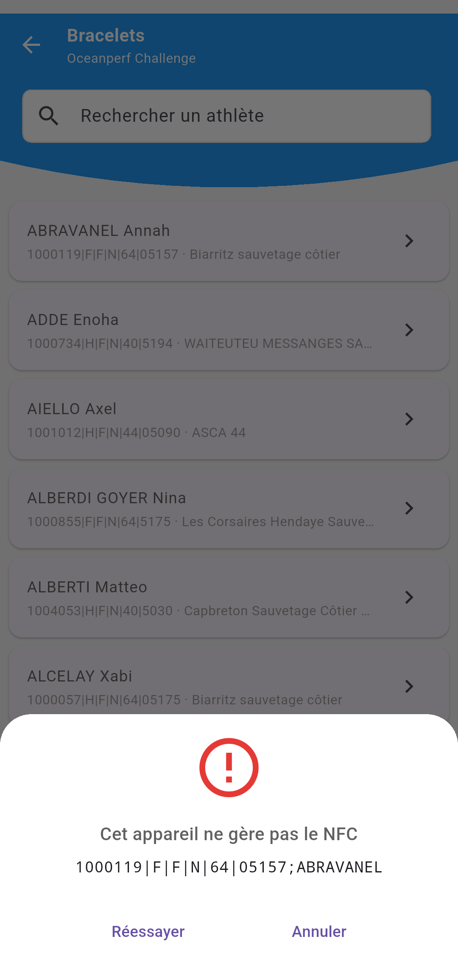
BRACELETS
Le format du bracelet
Livré
licence | sexe | type | département | club ; NOM — relu tel quel au marshalling.
• Écriture au contact, une pression sur l'athlète sélectionné
⚠ L'émulateur n'a pas de puce NFC, d'où le message d'erreur sur la capture
• Sur téléphone équipé, l'écriture et le scan fonctionnent
• Un bracelet mal écrit peut être réécrit sans limite
LiveFFSS · Démonstration
23

Slide 24
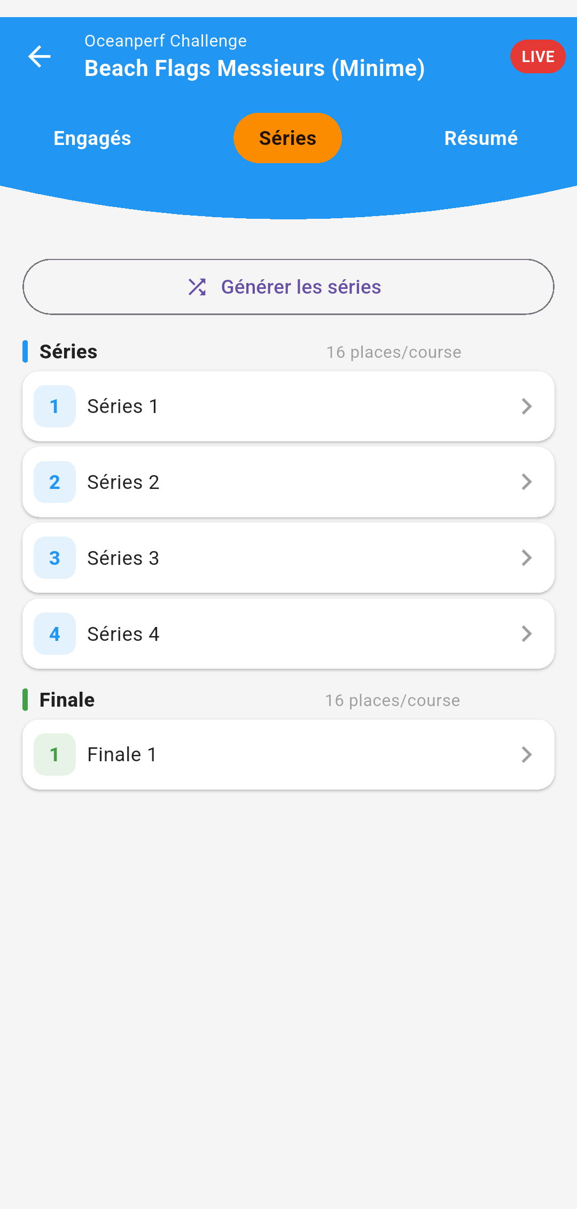
ÉPREUVE · ONGLET 2
Séries
Livré
La structure de l'épreuve : les tours, leurs courses, leurs places.
• Séries, quarts, demi-finales, finale selon ce qui est défini
• « Générer les séries » lance le tirage sur les présents
• Ouvrir une série donne accès à sa course
• Reste vide tant qu'aucune structure n'est définie
LiveFFSS · Démonstration
24

Slide 25
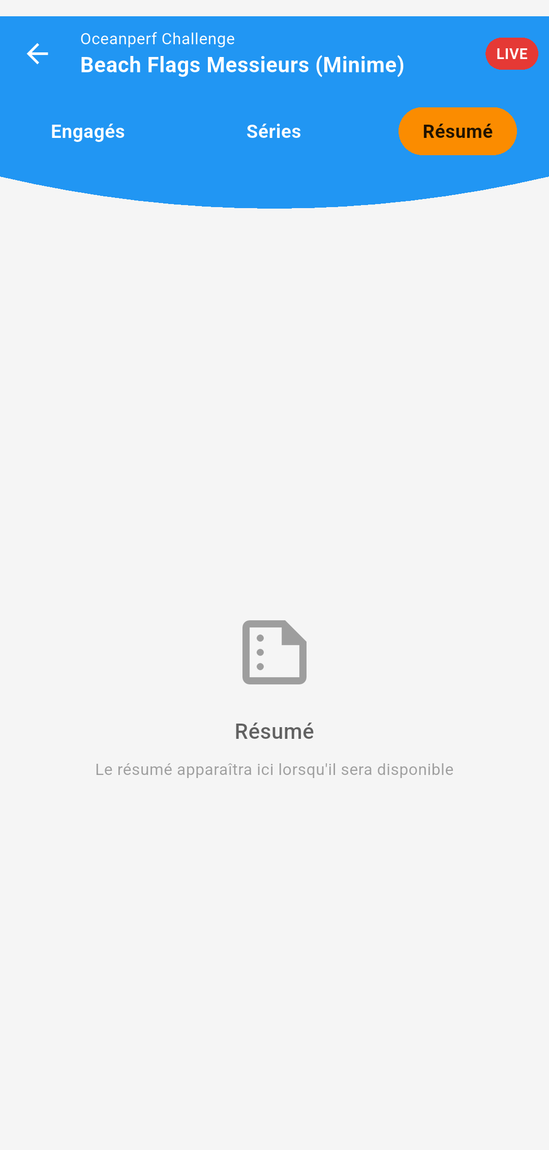
ÉPREUVE · ONGLET 3
Résumé
Coquille
Vue de synthèse d'une épreuve une fois courue.
⚠ Dépend des résultats, qui ne sont pas disponibles
• L'écran et son état vide existent, le contenu reste à écrire
LiveFFSS · Démonstration
25

Slide 26
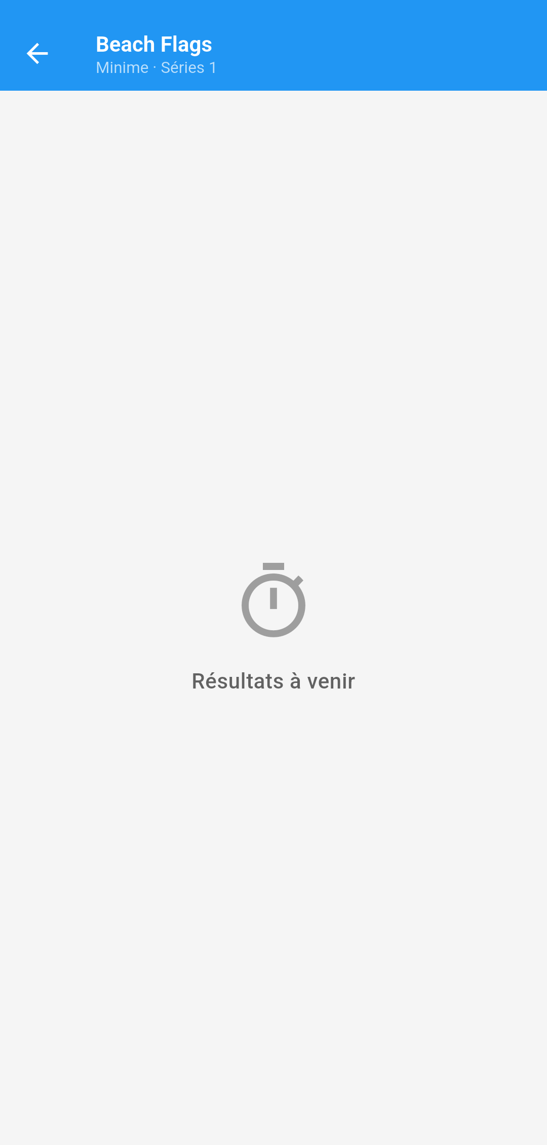
COURSE
Une course
Coquille
Ouverte depuis une série : épreuve, catégorie, niveau et numéro de course.
• C'est ici que se feront la saisie et l'affichage des résultats
⚠ Les endpoints de résultats FFSS ne sont pas documentés
• Le contexte est déjà transmis correctement — il ne manque que les données
LiveFFSS · Démonstration
26

Slide 27
04
Construire le programme
De la liste des engagés à une grille horaire, en trois étapes.
LiveFFSS · Démonstration
27

Slide 28
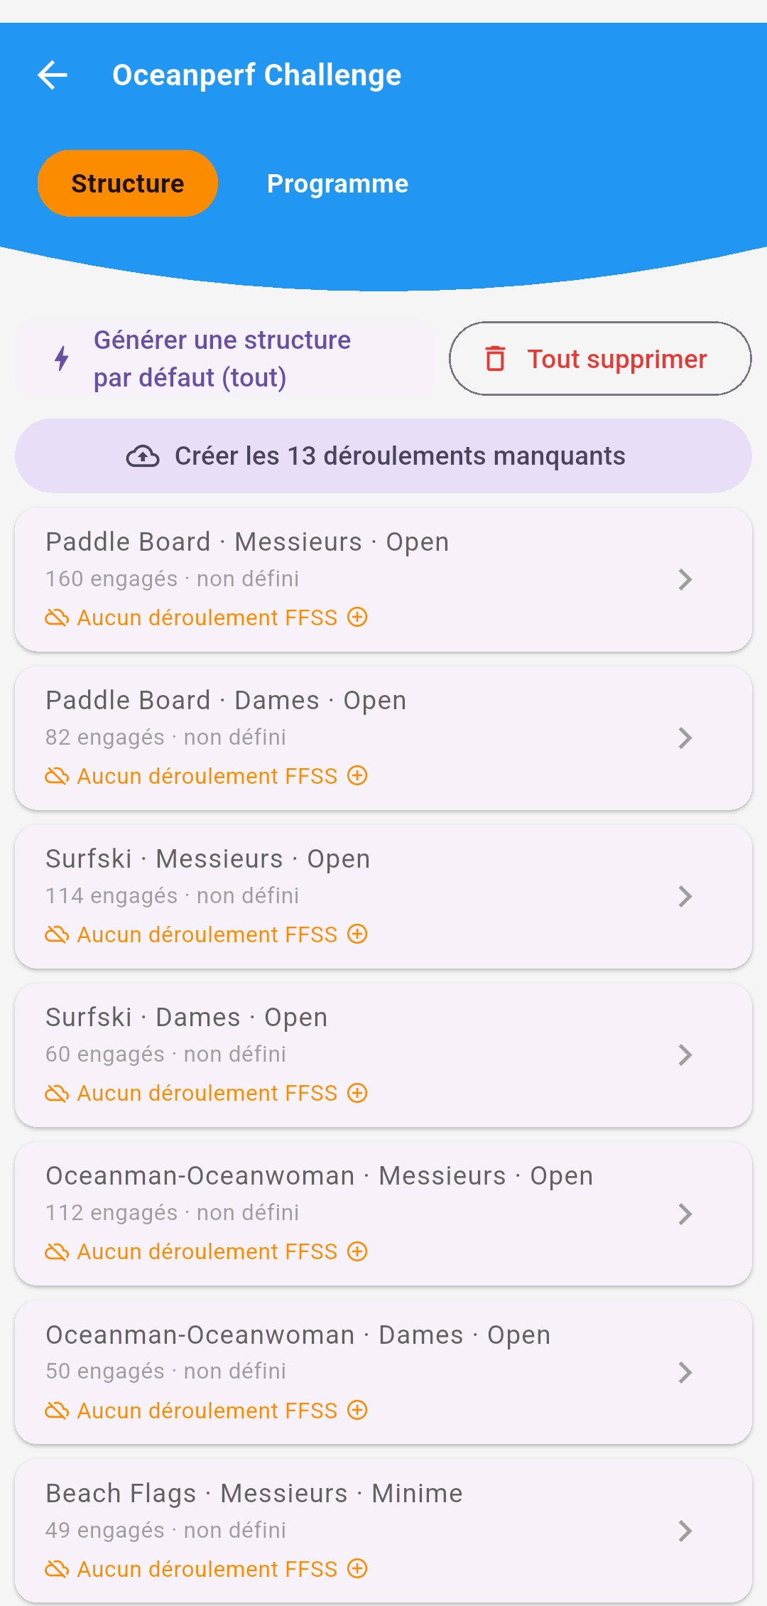
PROGRAMME · STRUCTURE
L'inventaire
Livré
Une ligne par épreuve × catégorie, avec son nombre d'engagés.
• « Aucun déroulement FFSS » = le serveur ne connaît pas encore le format
• Deux actions en masse : générer toutes les structures, créer les déroulements manquants côté FFSS
• C'est la seule écriture réelle de l'app vers le serveur, hors connexion
LiveFFSS · Démonstration
28

Slide 29
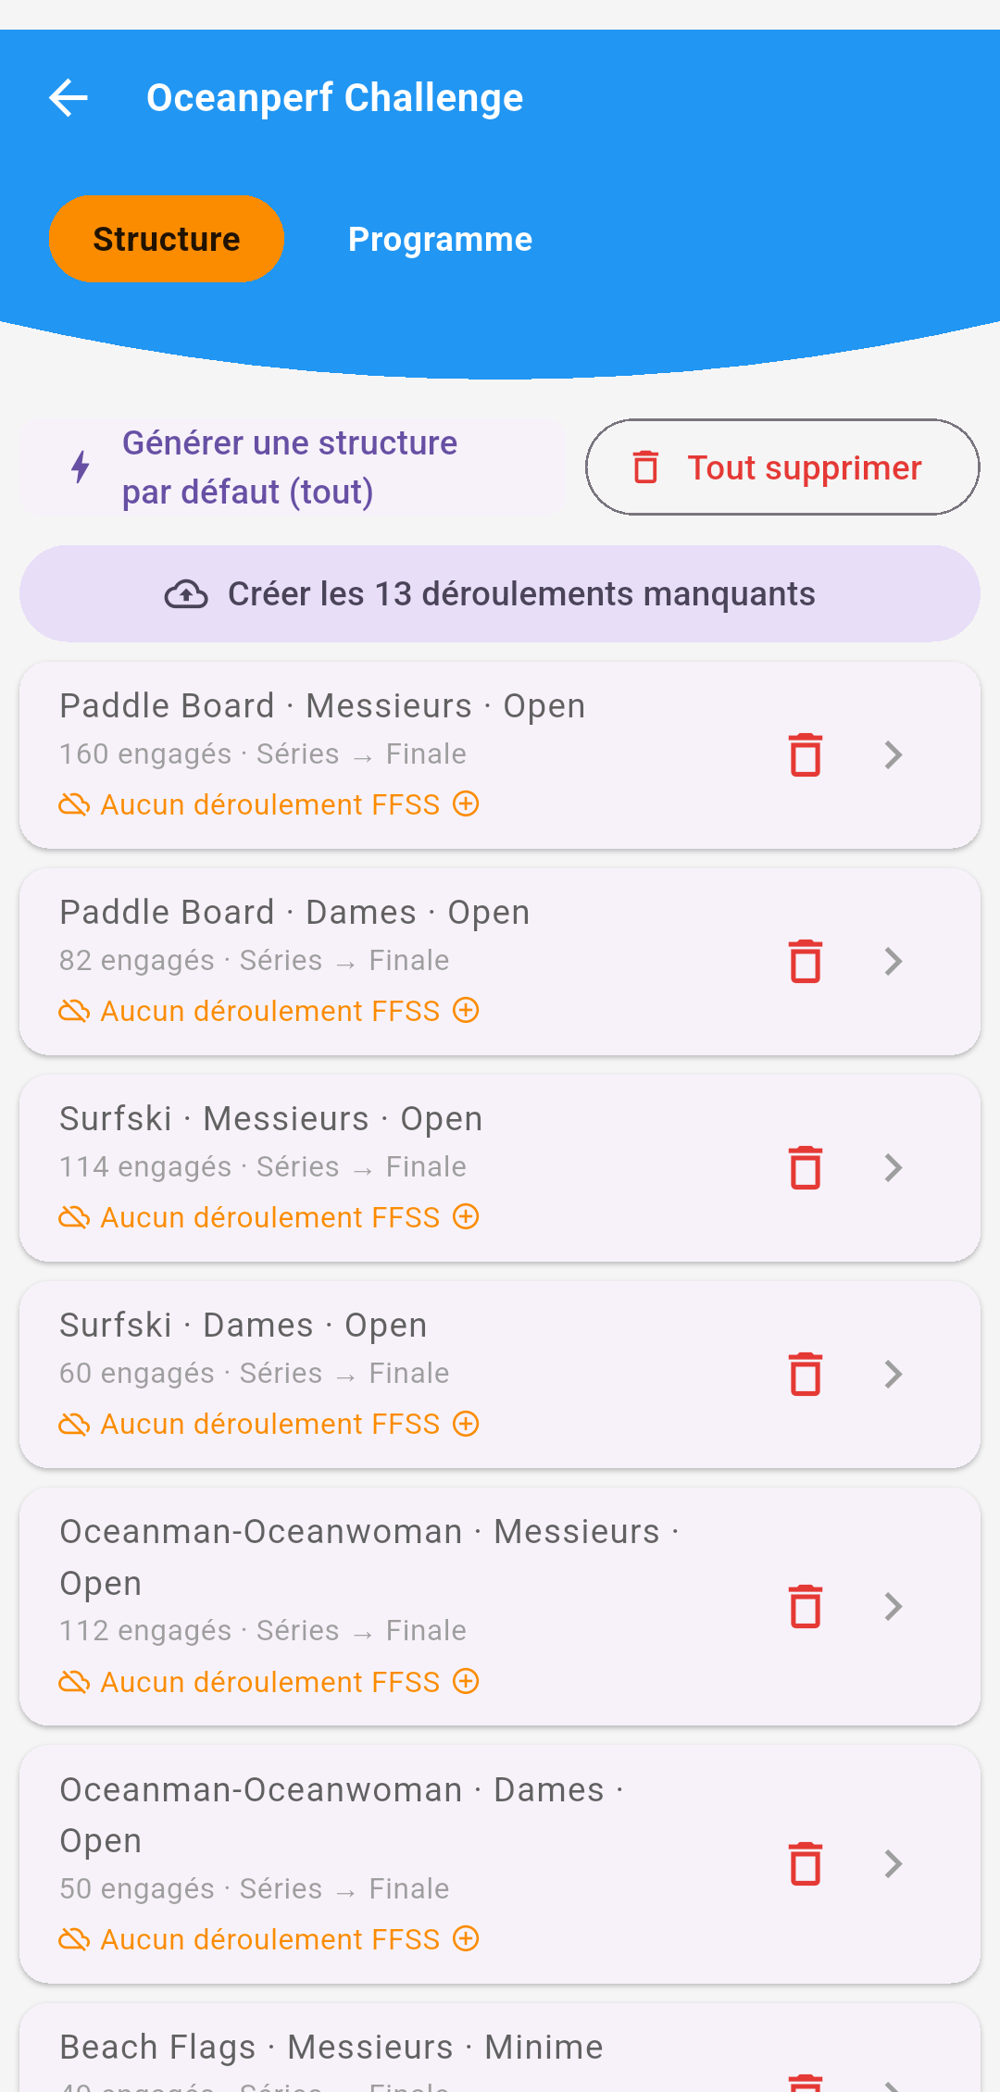
PROGRAMME · STRUCTURE
Génération automatique
Livré
L'app propose un format à partir du nombre d'engagés et des places par course.
• 16 places par course en côtier, 8 en eau plate
• Si la FFSS connaît déjà un déroulement, il sert de base
• Chaque ligne reste modifiable individuellement
LiveFFSS · Démonstration
29

Slide 30
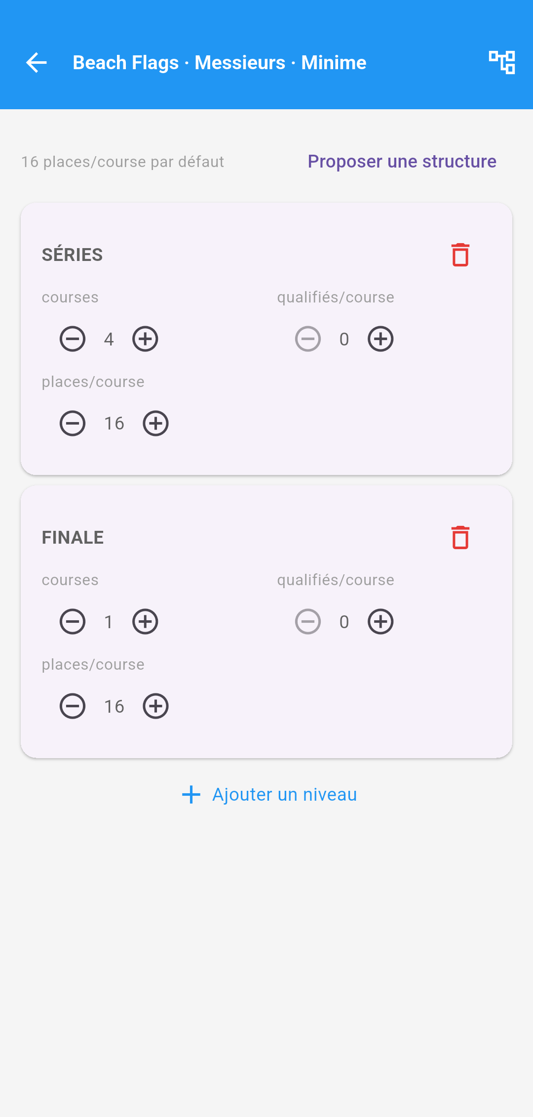
PROGRAMME · STRUCTURE
Éditeur de structure
Livré
Le format d'une épreuve, tour par tour.
• Niveaux : séries, quarts, demi-finales, finale
• Par niveau : nombre de courses, places par course, qualifiés par course
• « Proposer une structure » recalcule tout d'un coup
• Supprimer un niveau le supprime aussi côté FFSS
LiveFFSS · Démonstration
30

Slide 31
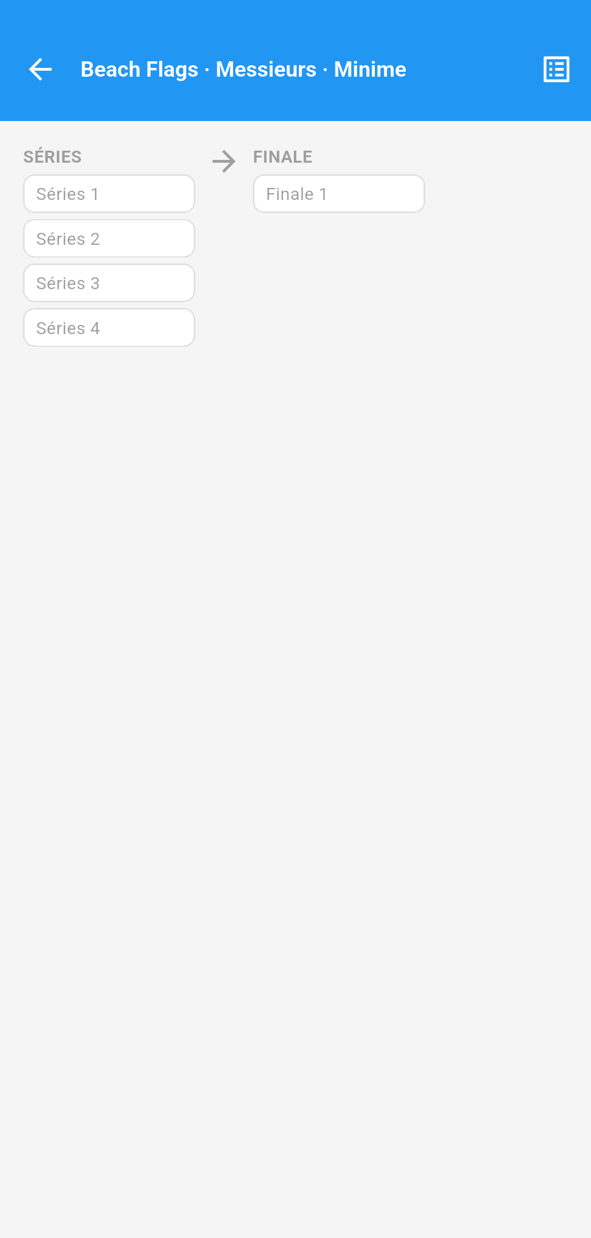
PROGRAMME · STRUCTURE
Vue bracket
Livré
La même structure, lue comme un tableau de qualification.
• Contrôle visuel avant de figer le format
• Bascule liste / bracket depuis l'en-tête
LiveFFSS · Démonstration
31

Slide 32
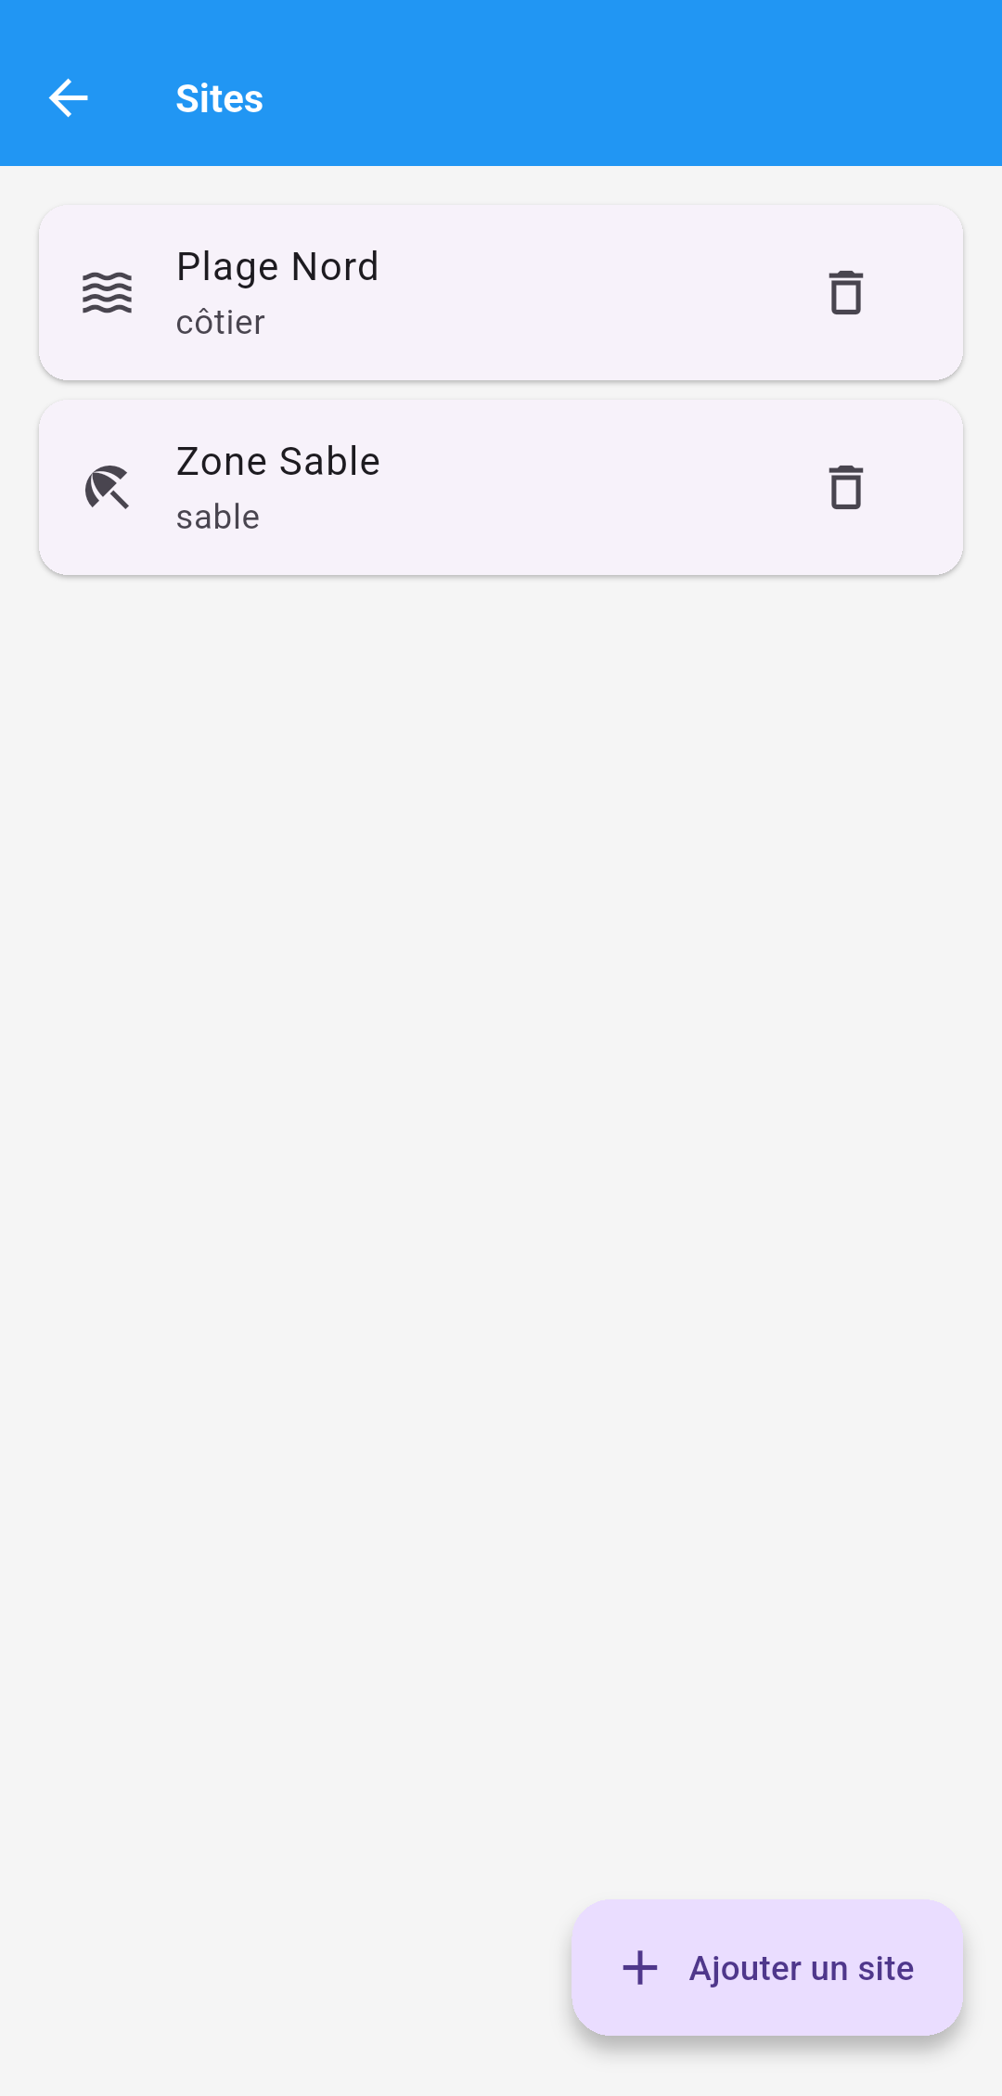
PROGRAMME · HORAIRES
Les sites
Livré
Un site est un lieu de course : plage, zone de sable, bassin.
• Plusieurs sites peuvent tourner en parallèle sur une même journée
• Le type conditionne les épreuves qu'on y planifie
LiveFFSS · Démonstration
32

Slide 33
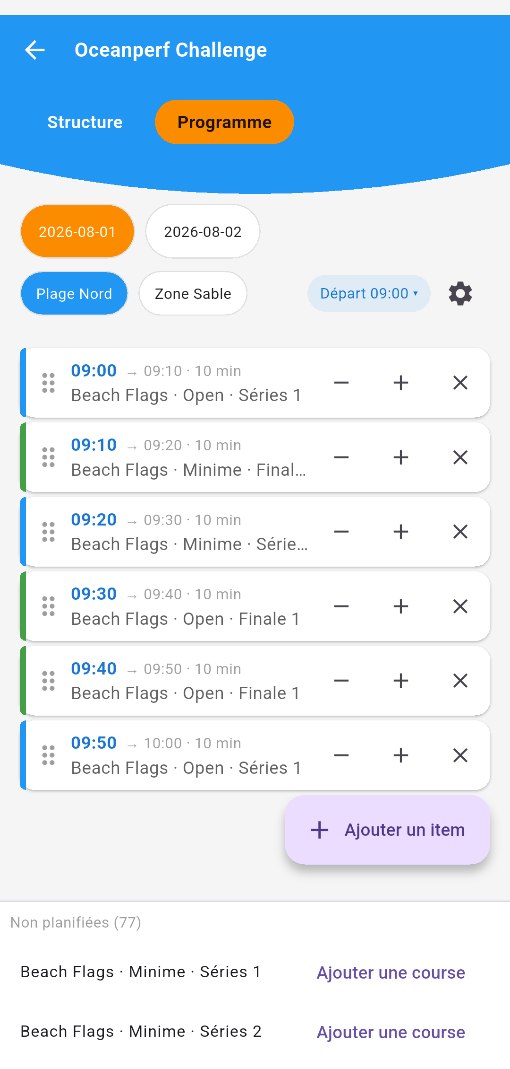
PROGRAMME · HORAIRES
La grille horaire
Livré
Par jour et par site : la file des courses, avec heure de départ et durée.
• Heure de départ de la journée réglable
• Réordonnancement par glisser-déposer, durée ajustable course par course
• Les horaires se recalculent en cascade à chaque changement
• Les courses non planifiées restent listées en bas de l'écran
LiveFFSS · Démonstration
33

Slide 34
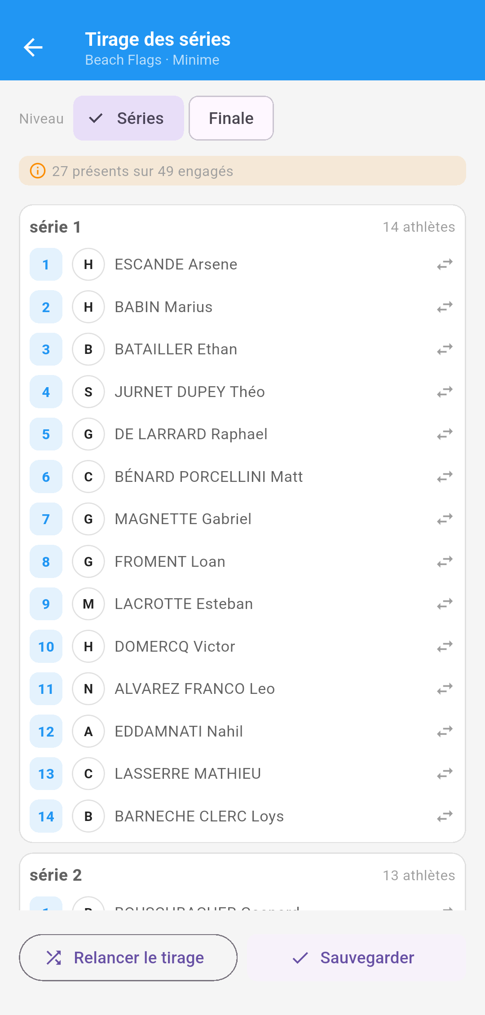
TIRAGE
Le tirage des séries
Livré
Répartit les athlètes présents dans les courses du tour choisi.
• Le compteur « présents sur engagés » rend la décision explicite
• Répartition équilibrée entre les courses, ordre aléatoire
• Échange de deux athlètes de couloir, relance possible du tirage
• Le niveau se choisit en haut : séries, puis finale
LiveFFSS · Démonstration
34

Slide 35
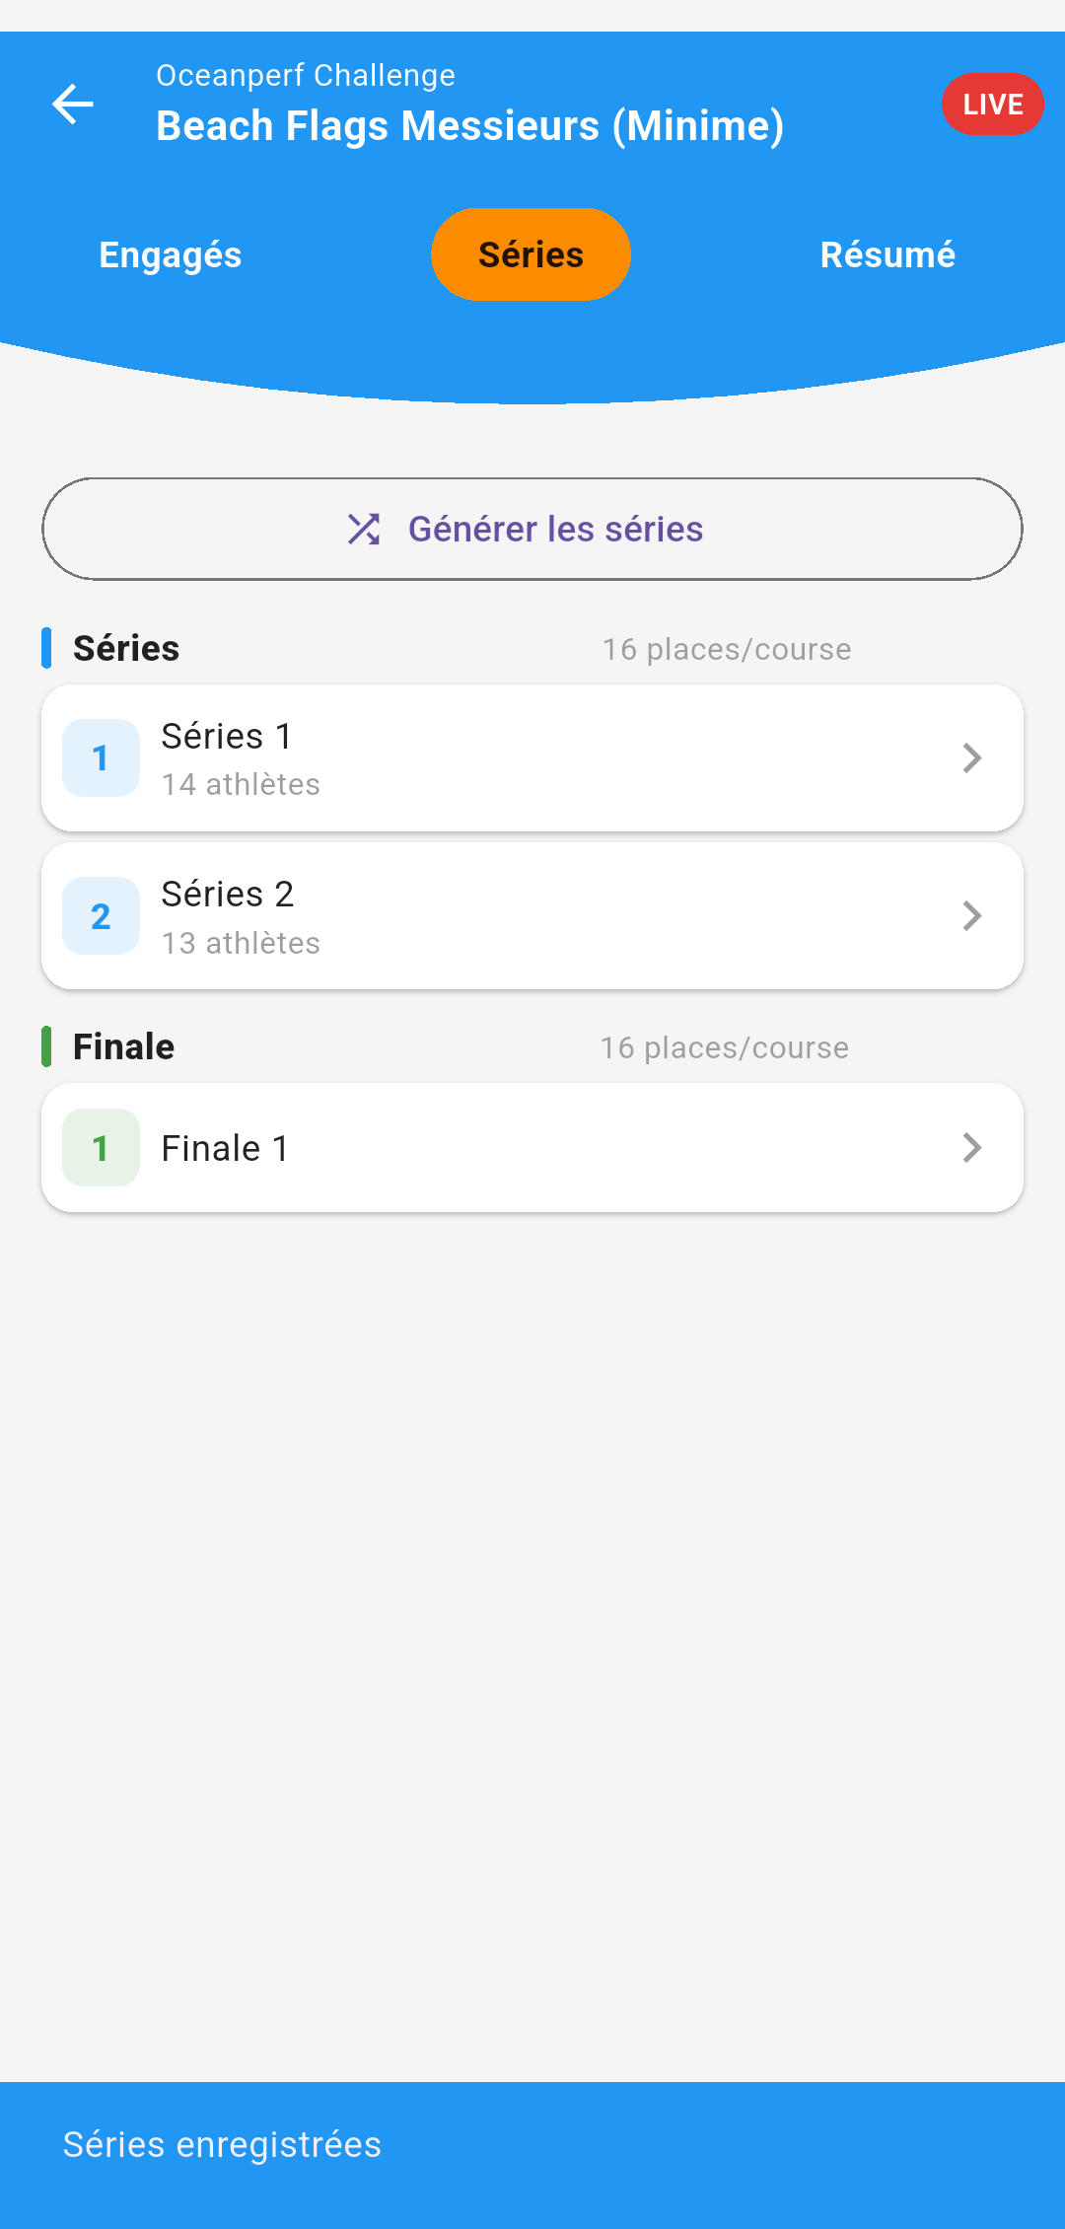
TIRAGE
Séries enregistrées
Partiel
Une fois sauvegardé, le tirage est visible depuis l'épreuve.
• Chaque série affiche son effectif réel
• Le programme et la vue publique reflètent immédiatement le tirage
⚠ La FFSS n'expose aucun endpoint d'écriture des séries : le tirage vit sur l'appareil qui l'a fait
LiveFFSS · Démonstration
35

Slide 36
05
Sous le capot
Trois pages pour situer l'architecture et ses limites.
LiveFFSS · Démonstration
36

Slide 37
TECHNIQUE
Architecture
Flutter / Dart, trois couches, une règle : chaque domaine possède les siennes.
Controller → Repository → DataSource
· Le controller porte l'état de l'écran, jamais d'appel réseau
· Le repository orchestre (pagination, composition)
· La source de données parle HTTP et rien d'autre
Sept domaines
· auth · club · compétition · épreuve
· meeting · résultat · classement
· Un seul point d'injection au démarrage
Du JSON au domaine
· DTO calqués sur le JSON FFSS, champs en français
· Un mapper les traduit en modèles typés, en anglais
· Modèles immuables, sérialisation générée
Conventions tenues
· Pas de contexte graphique ni de traduction dans les controllers
· Injection par constructeur uniquement
· Analyse statique stricte, pas de conversions implicites
LiveFFSS · Démonstration
37

Slide 38
TECHNIQUE
L'API FFSS : ce qu'on peut, ce qu'on ne peut pas
L'API est externe et figée. Elle décide de ce que l'app sait faire.
Ce qu'on lit
· Compétitions, épreuves, engagements
· Clubs, athlètes, arbitres
· Déroulements (formats d'épreuve)
· Profil du licencié connecté
Ce qui n'existe pas
⚠ Résultats et temps
⚠ Classements de compétition
⚠ Séries et compositions
⚠ Présence au marshalling
Ce qu'on écrit
· Authentification
· Création et suppression de déroulement
· …et c'est tout.
La conséquence
· Tout ce qui touche au déroulé du jour J reste sur l'appareil.
· C'est le verrou principal, et il n'est pas de notre côté.
LiveFFSS · Démonstration
38

Slide 39
TECHNIQUE
Ce qui vit sur le téléphone
Faute d'endpoints, plusieurs briques sont persistées localement, en stockage sécurisé.
Ce qui est stocké
· Jeton d'authentification et profil
· Favoris et compétitions récemment consultées
· Présence au marshalling, par épreuve
· Programme complet : structures, sites, horaires, séries
Tests
· 66 fichiers de tests unitaires
· Mappers, repositories, controllers, client HTTP
· Pas de tests d'interface : vérification manuelle
Les limites à dire en démo
⚠ Rien n'est partagé entre deux appareils
⚠ Une réinstallation efface le programme construit
⚠ Pas de reprise si le téléphone du chrono tombe
Ce que ça coûterait de lever
· Un endpoint d'écriture programme/séries côté FFSS
· Le reste de l'app est déjà découpé pour l'accueillir
LiveFFSS · Démonstration
39

Slide 40
06
Ce qu'il reste à faire
L'état écran par écran, puis les chantiers.
LiveFFSS · Démonstration
40

Slide 41
RÉCAPITULATIF
État écran par écran
Écran | État | Ce qui bloque
Accueil · Favoris · Recherche | Livré | —
Connexion | Partiel | Thème par défaut, à aligner sur la charte
Profil | Livré | —
Compétition · Évènements | Livré | —
Compétition · Clubs | Livré | —
Compétition · Points | Non implémenté | Endpoints de classement non documentés
Compétition · Programme | Partiel | Lit le programme local, pas le serveur
Épreuve · Engagés | Livré | —
Marshalling (présence, scan) | Partiel | Présence locale, non partagée
Épreuve · Séries | Livré | —
Épreuve · Résumé | Coquille | Dépend des résultats
Course | Coquille | Endpoints de résultats non documentés
Programme · Structure + éditeur | Livré | —
Programme · Sites + horaires | Livré | Persistance locale uniquement
Tirage des séries | Partiel | Aucune écriture serveur possible
Bracelets RFID | Livré | Nécessite un téléphone NFC
LiveFFSS · Démonstration
41

Slide 42
RESTE À FAIRE
Chantiers fonctionnels
Par ordre d'impact sur une compétition réelle.
1 · Résultats live
· Saisie des temps de nage et des classements de plage
· Consultation des résultats d'une course, abandons
⚠ Quatre appels à câbler dès que la FFSS documente ses endpoints
3 · Classements / Points
· Clubs, individuel, relais
· L'interface est prête, il manque la source
2 · Partage entre appareils
· Programme, séries et présence sur un serveur commun
· Sans ça, un seul téléphone pilote la journée
4 · Écrans à remplir
· Course : affichage et saisie des résultats
· Résumé d'épreuve
LiveFFSS · Démonstration
42

Slide 43
RESTE À FAIRE
Chantiers techniques
Rien de bloquant, mais à traiter avant d'ouvrir le code à d'autres contributeurs.
Cohérence visuelle
· L'écran de connexion est encore sur le thème par défaut
· Quelques dialogues utilisent la palette Material et non la charte
Typage
· La discipline est reconnue par comparaison de chaînes
· À remplacer par une énumération typée
Dette identifiée
· L'écran de créneau hérité fait 634 lignes — à découper
· Il pilote encore ses dialogues depuis le controller
Ménage
· Trois routes déclarées mais jamais branchées
· Trois controllers historiques hors du canal de messages unifié
LiveFFSS · Démonstration
43

Slide 44
SUITE
Prochaines étapes
Court terme
· [Ce que tu veux livrer dans les prochaines semaines]
Test en conditions réelles
· [Quelle compétition, quelle date]
Ce qu'il faut de la FFSS
· [Endpoints à obtenir, interlocuteur, échéance]
Moyens
· [Temps, matériel NFC, personnes]
[À COMPLÉTER] trame à remplir : la roadmap dépend de ce que la FFSS peut ouvrir côté API.
LiveFFSS · Démonstration
44

Slide 45
Questions
Merci.

